Slide 1




WAZUH-ML:
USER AND ENTITY BEHAVIOR ANALYTICS
Réalisé par :
Mohamed Taha Mazzir
Ratby Mossaab
Yassine El Majouli
BARKI MOHAMED REDA
Classe: CSCC-2
Encadré par: Pr. Azmi Mohamed
1

Slide 2




PLAN :
introduction
methodolgie de travaill
video pratique
une introduction, problematique et
l’importance de l’ueba
Capsule vidéo qui présente le déroulement pratique du projet
présentation du pipeline de fonctionnement
Ml - Wazuh
Conclusion
synthese du projet et points
d’amelioration
2

Slide 3



INTRODUCTION :
Aujourd’hui, les systèmes informatiques produisent énormément de logs de sécurité, ce qui rend leur exploitation de plus en plus complexe pour les équipes de sécurité.
Parmi ces logs, il devient difficile de repérer ce qui est réellement suspect, surtout quand les attaques ressemblent à un comportement normal.
Pour cela, nous combinons Wazuh pour la collecte et la visualisation des logs, avec le Machine Learning pour détecter automatiquement les comportements anormaux.
Dans ce projet, nous avons choisi de nous concentrer sur l’approche UEBA, qui consiste à analyser le comportement des utilisateurs dans le temps afin d’identifier des déviations inhabituelles.
3

Slide 4
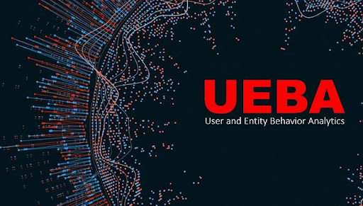
PROBLÉMATIQUE :
Les solutions de sécurité traditionnelles reposent principalement sur des règles et l’analyse d’événements isolés, ce qui limite leur capacité à détecter des attaques discrètes.
De plus en plus d’attaques utilisent des identifiants légitimes, rendant les comportements malveillants difficiles à distinguer d’une activité normale.
Dans ce contexte, il devient essentiel d’analyser le comportement des utilisateurs dans le temps afin d’identifier des déviations anormales et d’améliorer la détection des incidents de sécurité.
4

Slide 5

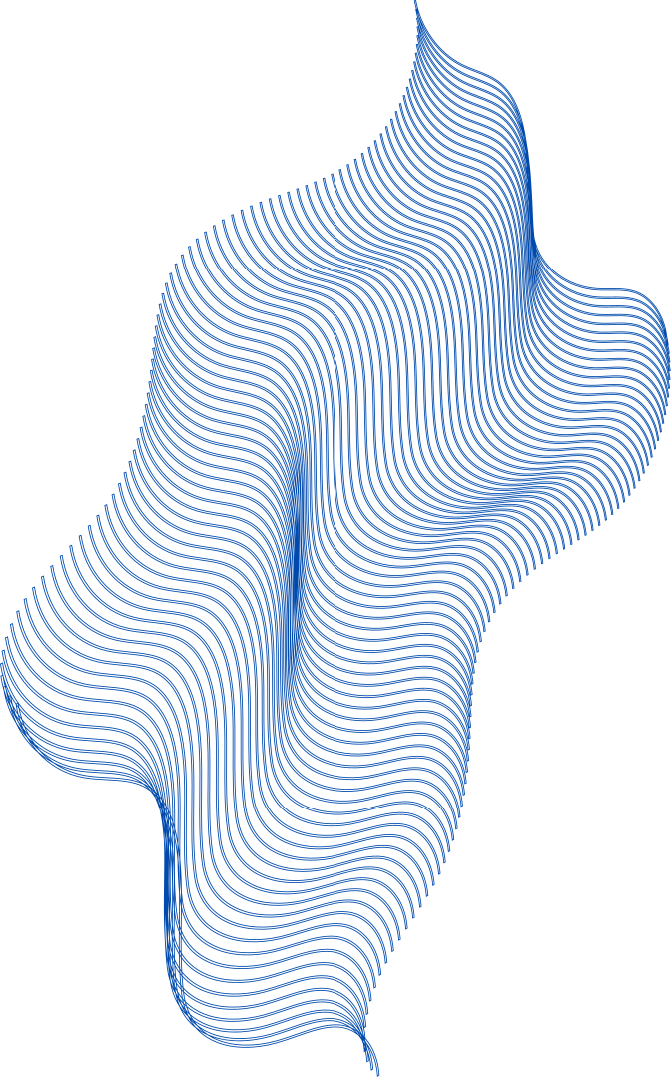
OBJECTIF :
L’objectif de ce projet est d’analyser les comportements des utilisateurs à partir des logs de sécurité afin de détecter des activités anormales. Pour cela, nous combinons Wazuh pour l’analyse des logs et le Machine Learning pour automatiser la détection.
5

Slide 6

DATASET :
La dataset est composée de logs de sécurité simulés, représentant des événements d’authentification et de connexion.
Chaque ligne correspond à un événement utilisateur (connexion réussie ou échouée).
Les données contiennent des informations comportementales telles que :
Identifiant utilisateur
Date et heure de la connexion
Adresse IP source
Résultat de l’authentification (succès / échec)
Méthode d’authentification (ssh, web, local)
6

Slide 7





LE FLUX :
2
3
Injection dans Wazuh / OpenSearch (stockage + indexation)
Dashboards Wazuh (visualisation et analyse exploratoire)
4
Extraction des données vers Streamlit
Logs / Dataset UEBA (événements de connexion)
Envoi des résultats du ML
6
1
Modèle Machine Learning (analyse → prédiction anomalie)
Résultats affichés dans Streamlit (table + graphiques)
5
7

Slide 8

ANALYSE CÔTÉ WAZUH
C’est quoi Wazuh ?
Wazuh est une plateforme open-source de sécurité
Elle permet la collecte, l’analyse et la corrélation des logs
Elle est utilisée pour la détection d’incidents et le monitoring de sécurité
Elle s’appuie sur OpenSearch pour le stockage et la visualisation des données
Analyse des données dans Wazuh:
Indexation des données UEBA dans Wazuh
Création de graphiques pour analyser les comportements utilisateurs
8

Slide 9
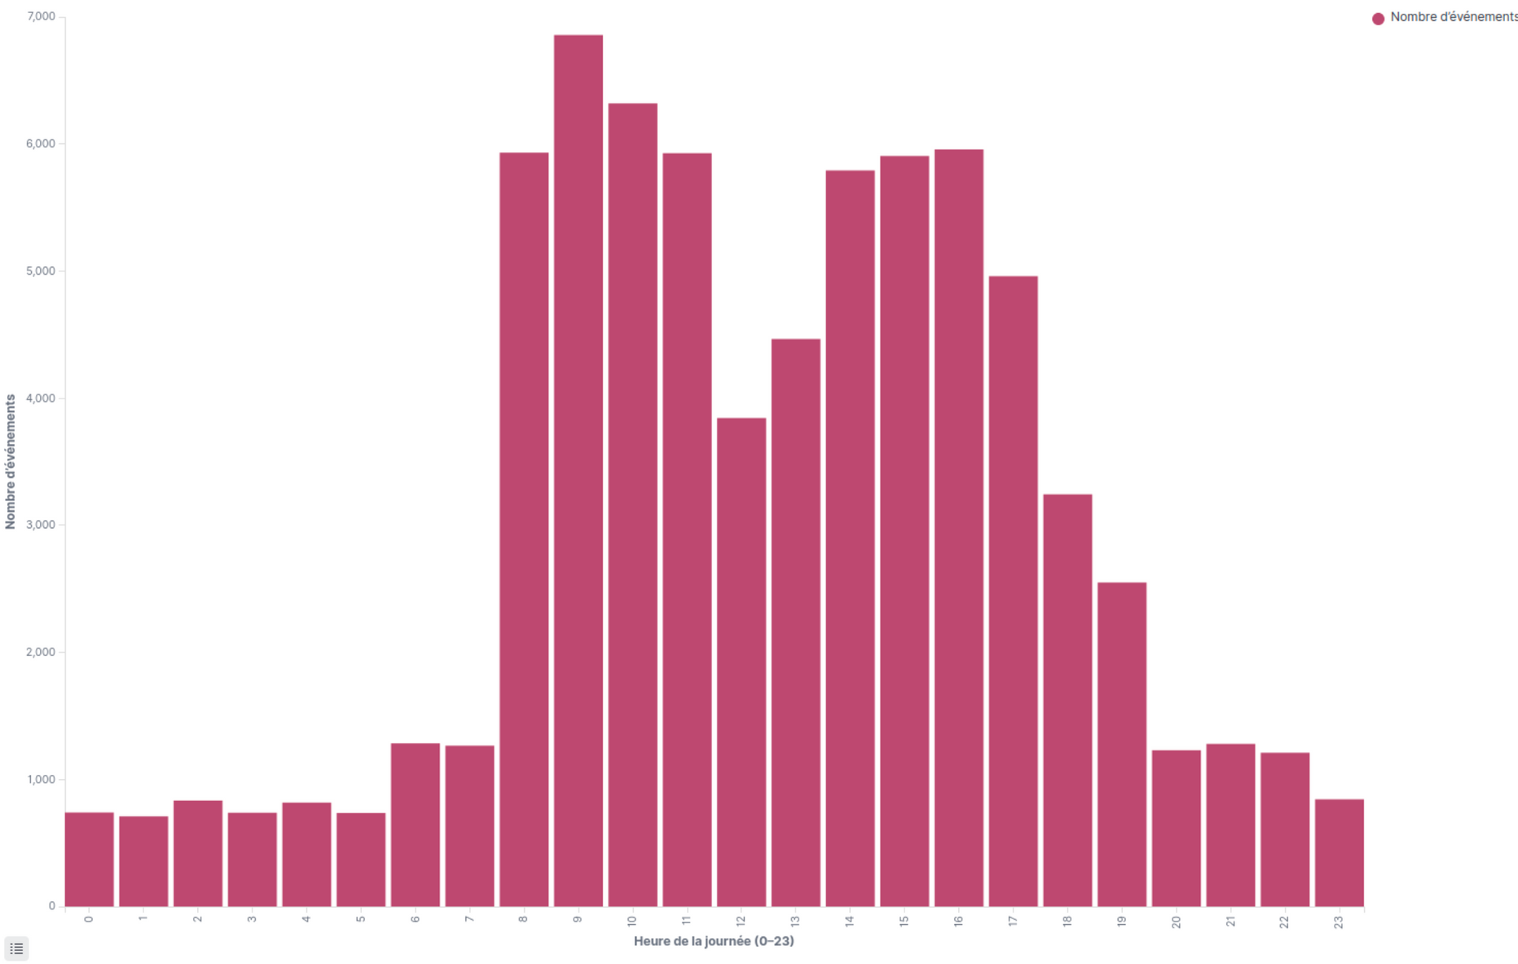
ANALYSE CÔTÉ WAZUH
9

Slide 10
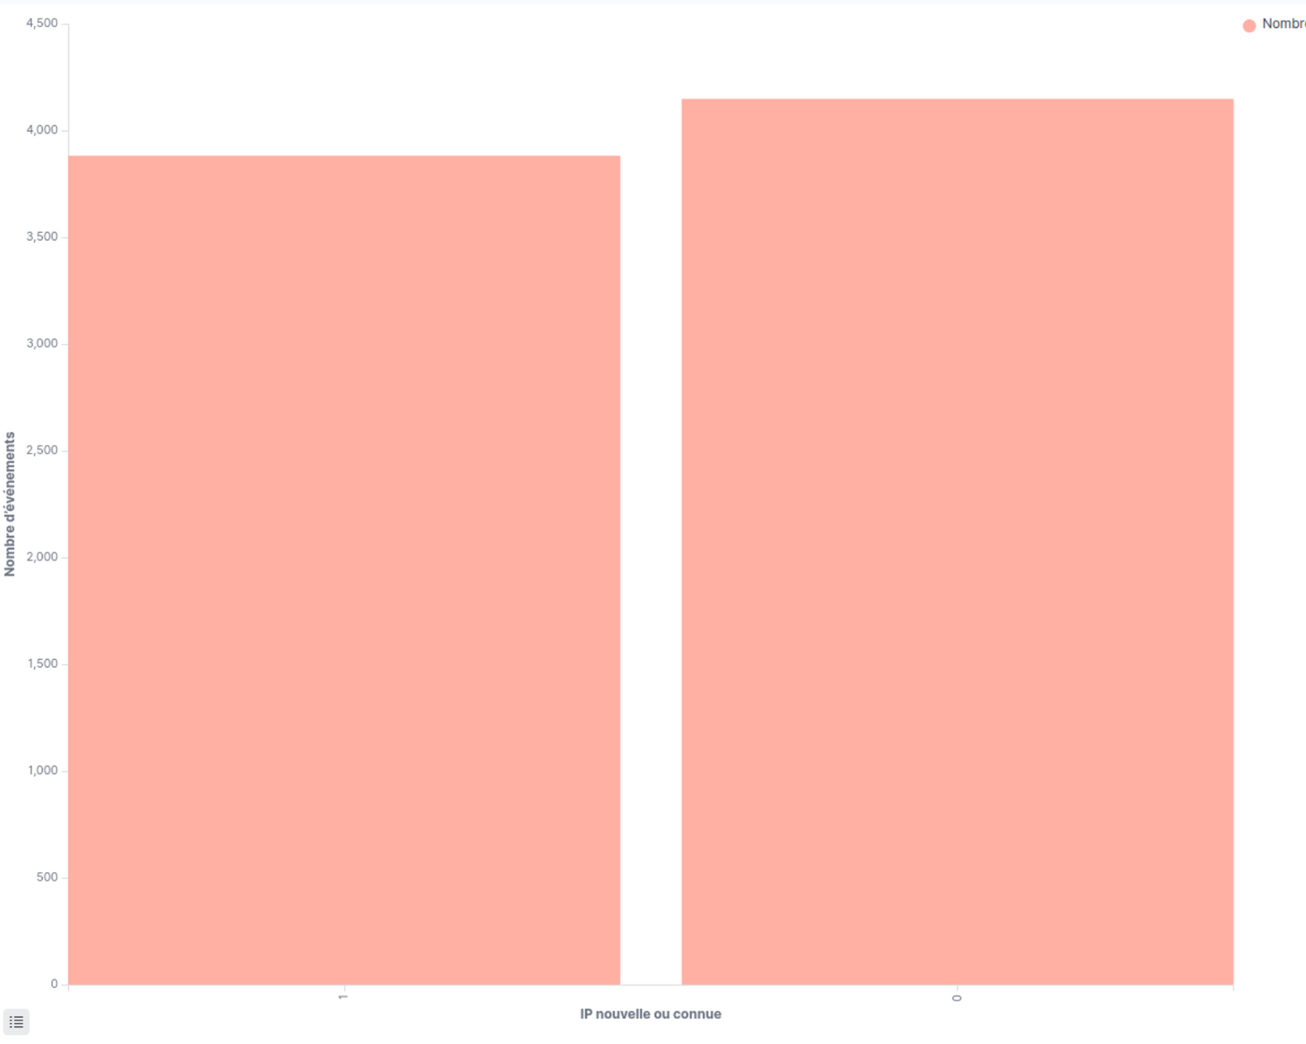
ANALYSE CÔTÉ WAZUH
10

Slide 11
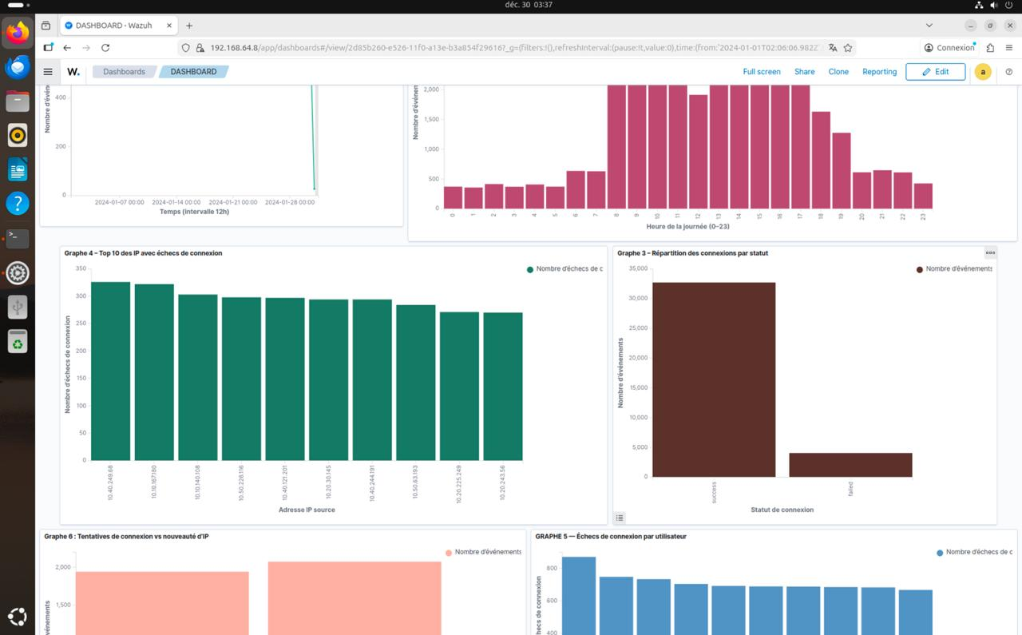
VUE GENERAL DE DASHBOARD
11

Slide 12
CHOIX DE MODEL ML
GRADIENT BOOSTING
RANDOM FOREST
DANS NOTRE CAS D’ANALYSE DE LOGS DE CONNEXION POUR DÉTECTER DES COMPORTEMENTS SUSPECTS, RANDOM FOREST EST PLUS ROBUSTE ET RAPIDE À DÉPLOYER, TANDIS QUE GRADIENT BOOSTING OFFRE UNE MEILLEURE PRÉCISION MAIS DEMANDE PLUS DE RÉGLAGES.
OBJECTIF :
DÉTECTER LES COMPORTEMENTS ANORMAUX DANS LES LOGS DE CONNEXION (HEURE INHABITUELLE, IP NOUVELLE, MÉTHODE DE LOGIN DOUTEUSE, ETC.) À PARTIR DE DONNÉES RÉELLES D’ENDPOINTS.
12

Slide 13
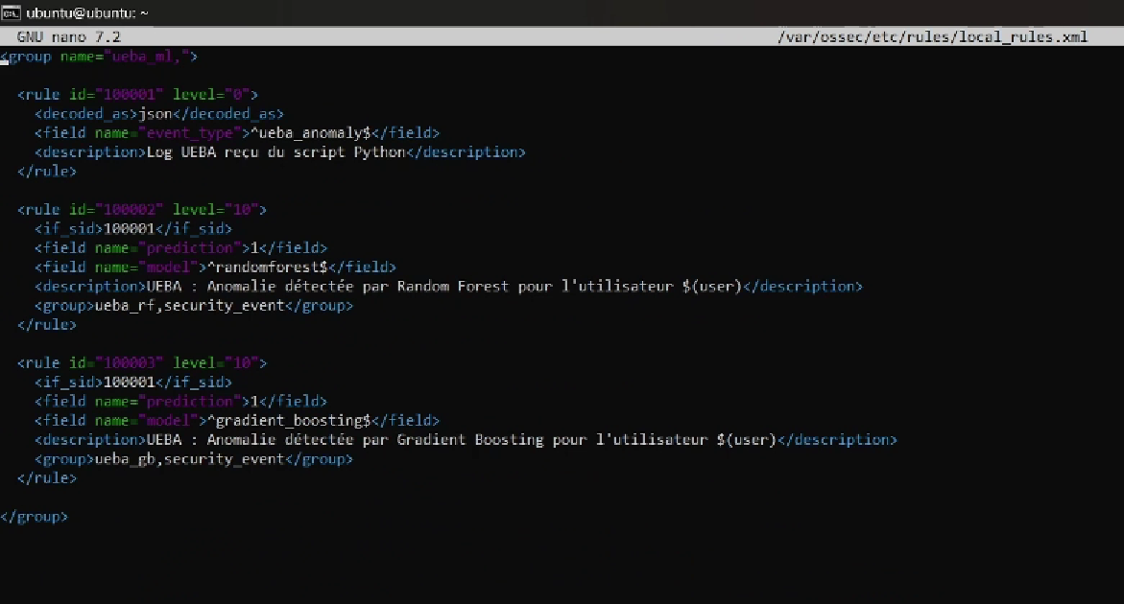
RULES ET ALERT
13

Slide 14
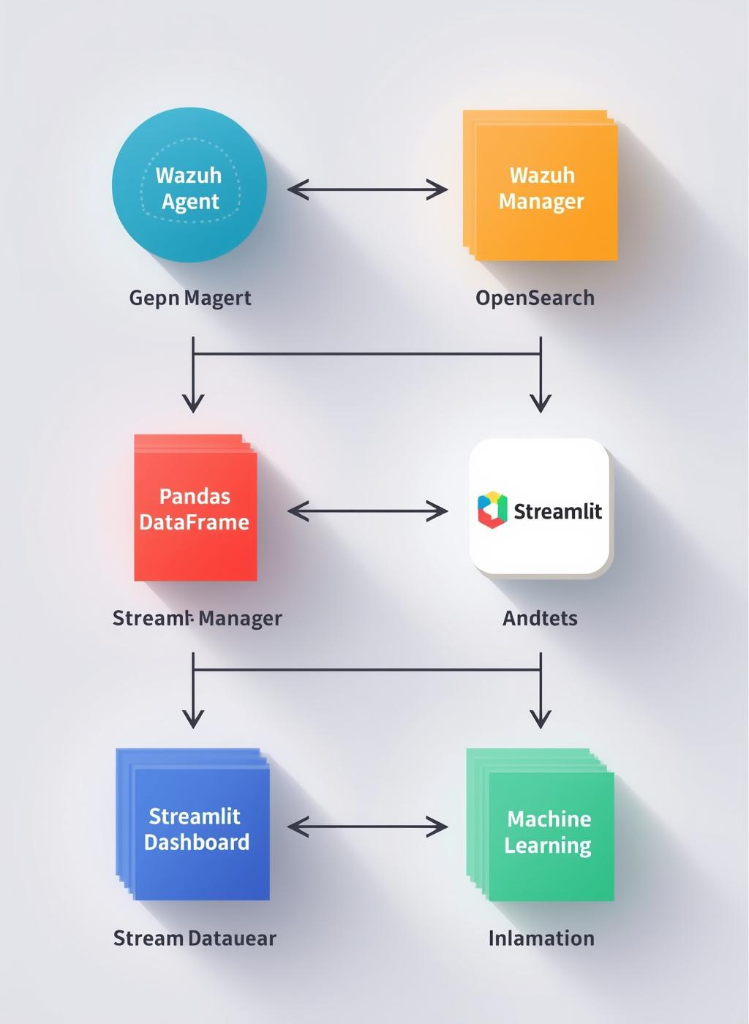
Architecture Wazuh → Streamlit → ML
Schéma de flux des données système
14

Slide 15
Récupération et préparation des données
Extraction des données
L'extraction des données se fait via l'API OpenSearch pour accéder aux logs pertinents d'authentification des utilisateurs.
Conversion en DataFrame
L'extraction des données via l'API OpenSearch est cruciale. Elle filtre les événements d'authentification liés à l'UEBA, avant de les convertir en DataFrame Pandas pour une analyse approfondie et pertinente.
Les données extraites sont ensuite converties en DataFrame Pandas, facilitant leur manipulation et préparation pour l'analyse.
15

Slide 16

Intégration du Machine Learning dans Streamlit
Le modèle de Machine Learning, entraîné hors ligne, est intégré dans Streamlit pour générer un score de risque et classifier les activités comme normales ou suspectes, améliorant ainsi la sécurité proactive.
16

Slide 17
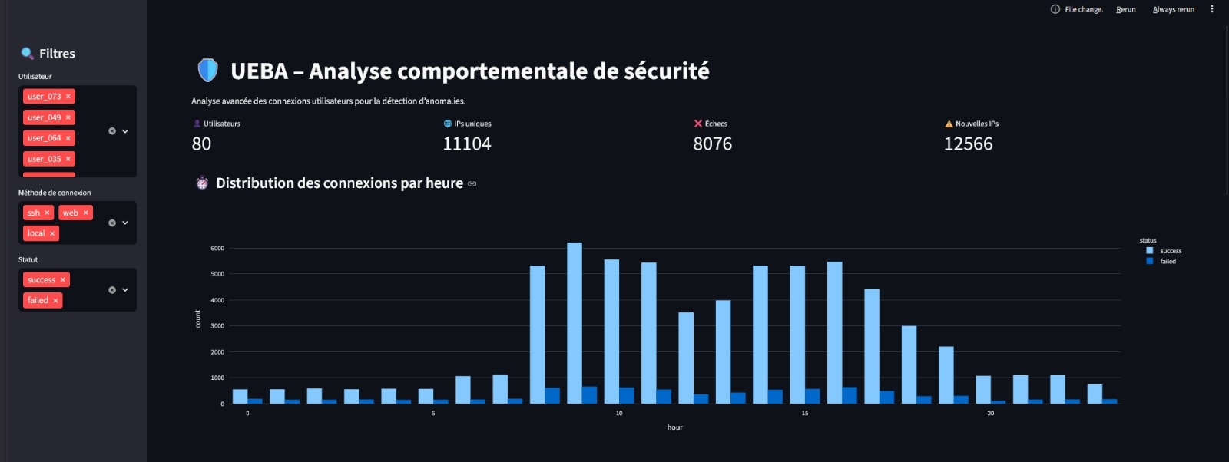
Dashboard Streamlit
Exploration interactive
Le dashboard Streamlit offre une interface interactive permettant d'explorer des données de sécurité en temps réel, facilitant ainsi la détection visuelle des anomalies et des comportements suspects.
17

Slide 18
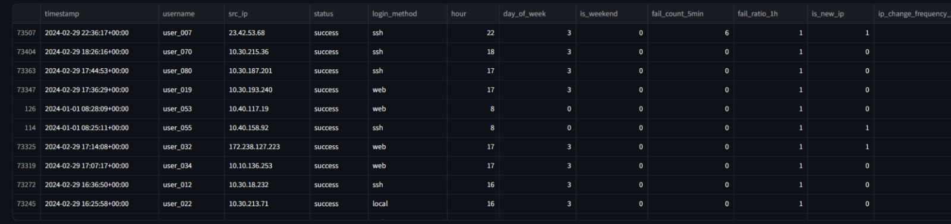
Analyse des features comportementales
18

Slide 19

Valeur ajoutée de Streamlit
19

Slide 20
Résultats clés
Impact de Streamlit - Machine learning sur la sécurité
Visualisation des alertes
Compréhension des comportements
Streamlit permet une Visualisation efficace des alertes, ce qui aide les analystes à se concentrer sur les incidents les plus critiques, renforçant ainsi la réactivité face aux menaces potentielles.
Le script streamlit facilite une meilleure compréhension des comportements utilisateurs, permettant aux analystes de détecter des tendances et anomalies, ce qui est crucial pour la sécurité proactive et la prévention des incidents.
20

Slide 21
AUTOMATISATION WAZUH & ML
Ce script transforme le projet en système opérationnel 24/7, simulant en continu des logs réalistes (utilisateurs, actions, anomalies) pour tester l'UEBA
détectant automatiquement les failles avant production.
Élimination des tâches répétitives et chronophages
Sans automatisation, un analyste SOC doit manuellement extraire les logs, exécuter le modèle ML sur chaque batch,Ce processus peut prendre 2 à 4 heures par cycle d'analyse. Avec ce système automatisé, toutes ces étapes s'exécutent en moins de 30 secondes sans intervention humaine.
21

Slide 22
VIDEO: IMPLEMENTATION PRATIQUE
22

Slide 23



POINTS D’AMELIORATION
L'étude sur des machines réelles avec un cas d'attaque concret dépasse les limites des logs simulés, qui manquent de fiabilité pour refléter la complexité des scénarios réels.
L'entraînement dynamique des modèles ML contre les adaptations hackers permet de contrer les contournements comportementaux, où les attaquants modifient leurs patterns pour éviter la détection UEBA
Le passage à un traitement temps réel des logs Wazuh surmonte les délais batch de Streamlit, permettant une détection UEBA instantanée des anomalies comportementales.
23

Slide 24

CONCLUSION
L'intégration de l'analyse comportementale avec Wazuh transforme la cybersécurité d'un modèle réactif à un système proactif.
Cette approche permet de détecter les menaces inconnues et les attaques internes avant qu'elles ne causent des dommages significatifs.
24

Slide 25
MERCI POUR VOTRE ATTENTION
25

